Slide 1

DevOps
Propuesta de Servicio

Slide 2
Somos una empresa de consultoría de Performance & User Experience
que entrega resultados de negocio
a través del Análisis exhaustivo del Comportamiento del cliente con el propósito de co-crear soluciones y negocios digitales de forma colaborativa, en una visión holística de todos los involucrados en la jornada

Slide 3

Enfrentas un gran desafío…
Pasar de un modelo tradicional en sus diferentes áreas…
A un modelo eficiente, escalable, ágil. Capaz de acompañar las nuevas tendencias, exigencias y cambios del mercado en transformación.

Slide 4
LA NECESIDAD
Para conseguir alcanzar los objetivos en la visión de la escalabilidad de la estrategia, necesita apoyo en la capacitación de su personal técnico y líderes de procesos de un formato de trabajo de alto desempeño, eficiente y colaborativo.
LA PROPUESTA
Con esta propuesta, Stefanini quiere presentar un servicio de Estrategia DevOps que permita la aceleración del ecosistema de innovación, promoviendo la transformación en las áreas de TI y de apoyo, entendiendo sus necesidades, proponiendo y apoyando los objetivos estratégicos de la empresa.

Slide 5
¿Que es DevOps?
DevOps es el acrónimo de Development and Operations, que se refiere a una Cultura o movimiento que se centra en la Comunicación, Colaboración e Integración entre desarrolladores de software y los profesionales en las tecnologías de la información (IT). Automatiza el proceso de Entrega del software y los cambios en la infraestructura. Su objetivo es ayudar a crear un entorno donde la construcción, prueba y lanzamiento de un software pueda ser más Rápido y con mayor Confiabilidad.

Slide 6


DevOps
Ayudamos a nuestros clientes en la definición y ejecución de su estrategia DevOps. Enfocando los esfuerzos en llevar a la organización a su siguiente nivel de madurez DevOps. Automatizamos los procesos de despliegue, aseguramiento de calidad y entrega continua de Software, disminuyendo los costos asociados al despliegue e incrementa la frecuencia en la entrega de aplicaciones

Slide 7
DevOps
Estrategia
Ejecución
Definición de Estrategia DevOps
Acompañamiento en cambio cultural
Automatización en Entrega Continua de Aplicaciones
Administración de Infraestructura de Entrega Continua
Etapa de Mantenimiento

Slide 8

DevOps
v
Nuestro Modelo de Servicio está diseñado para generar valor desde etapas tempranas del proyecto. Con base en los objetivos y visión de la compañía, construimos en conjunto un plan de trabajo evolutivo orientado a llevar a la organización al siguiente nivel de madurez DevOps. El equipo de trabajo asignado al proyecto se dedica 100% a realizar las iteraciones planeadas y a evaluar los posibles cambios que se deban realizar a la planeación inicial con el objetivo de maximizar el retorno de la inversión en el proyecto.
Notes:
80.000 pesos el assestment
Entre 40-60 para perfiles de segunda etapa

Slide 9


Principales Habilidades del personal
Prácticas de Desarrollo Centradas en la calidad
Automatización de Pruebas de Aceptación
Infraestructura como código
Administración y soporte a plataformas de despliegue continuo
Automatización de Despliegue (y rollback) de aplicaciones
Análisis estático de código
Aprovisionamiento Automático de Infraestructura
Metodologías ágiles para desarrollo de software
Notes:
80.000 pesos el assestment
Entre 40-60 para perfiles de segunda etapa

Slide 10





DevOps
Beneficios
Disminuir el tiempo de despliegue de aplicaciones hasta en un 100%
Incrementar la frecuencia de despliegue de aplicaciones en un 30%
Mejorar la calidad de las aplicaciones que se entregan a los usuarios hasta en un 60%
Incrementar la velocidad en solución de incidentes hasta en un 168%
Notes:
80.000 pesos el assestment
Entre 40-60 para perfiles de segunda etapa

Slide 11

EQUIPO DEVOPS STEFANINI

Slide 12



Equipo de Trabajo Propuesto
CONSULTOR DEVOPS
AUTOMATIZADOR DEVOPS
El ingeniero DevOps es el responsable directo de prestar el servicio. Durante todo el proyecto es quién lidera y ejecuta las actividades del plan de trabajo que permiten llevar a la organización al siguiente nivel de madurez DevOps
El Automatizador DevOps es el responsable de instalar y configurar las herramientas que permitan la entrega continua de software
Métricas de Productividad
y Eficiencia
Métricas de Valor
Calidad y mejora continua
Reuniones de equipo DevOps
Monitoreo resultado
Enfoque en mejora continua.

Slide 13
Propuesta
1-2 días
2-3 días
2 Semana
Planeación
Incepción
Definición de Objetivos
Assessment DevOps
Definición de Estrategia
DevOps Versión 1
Elaboración plan Inicial
Iteraciones 1 Mes
Ejecución
Acompañamiento a equipos de Desarrollo para mejorar sus practicas de calidad
Implementamos los Quality Gate requeridos para entregar aplicaciones con calidad
Instalación y configuración de herramientas / plugins de entrega continua
Llevar aplicaciones a esquemas de entrega continua
Evaluar las diferentes dimensiones que permitan alcanzar el nivel de madurez requerido
Mantenimiento y evolución de la plataforma de Entrega Continua
Talleres de Formación
Cierre Proyecto

Slide 14

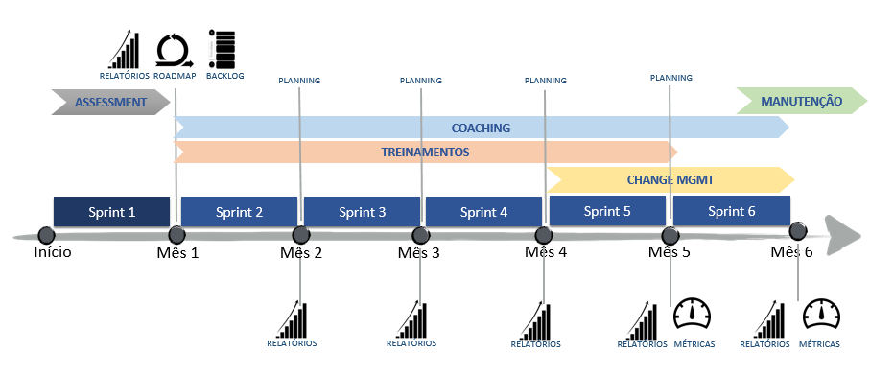
PLAN DE TRABAJO POR FASES
INMERSIÓN
MANTENIMIENTO
Las actividades del Estrategia DevOps se dividen en:
6 ciclos
PLANNING
ESTRATEGIA DEVOPS
CAPACITACIONES
SPRINT 1
SPRINT 2
SPRINT 3
SPRINT 4
SPRINT 5
SPRINT 6
Mes 1
Mes 2
Mes 3
Mes 4
Mes 5
Mes 6
Todos los sprint
MÉTRICAS
REPORTES
Llevar al equipo
Llevar el conocimiento
Llevar los resultados
Al siguiente nivel

Slide 15







.
Entregables de nuestro servicio
Definición de objetivos de proyecto.
Criterios para realización del diagnóstico DevOps
Plan de proyecto de acuerdo a estrategia definida.
Herramientas DevOps instaladas en ambientes acordados.
Aplicaciones definidas en esquemas de integración y/o en entrega continua.
Informe de mejoras a procesos (desarrollo, de despliegue, de aseguramiento de calidad, de homologación, de auditoría y todos los procesos de entrega de aplicaciones a usuarios finales).
Informes de seguimiento al cumplimiento de objetivos.

Slide 16

PLAN DE FORMACION

Slide 17
Etapa de Formación
De forma inicial se propone un calendario de capacitaciones que serán lideradas por el Equipo DevOps. A esta agenda podrán sumarse nuevos temas, que serán identificados en la etapa de inmersión
TALLER | HORAS | GRUPOS * | HORAS TOTALES | LÍDERES | EQUIPO TECNICO | DEV TEAM | NEGOCIO | RESPONSABLE STEFANINI
FUNDAMENTOS DE DEVOPS | 8 | 4 | 24 | X | X | X | X | CONSULTOR DEVOPS
TALLER CALMS | 8 | 2 | 16 | X | X |  | X | CONSULTOR DEVOPS
TALLER DE BUENAS PRACTICAS COSTRUCCION DE SOFTWARE | 8 | 1 | 8 |  | X | X |  | CONSULTOR DEVOPS
AGILE TESTING | 8 | 1 | 8 |  | X | X |  | CONSULTOR DEVOPS
TALLER DE HERRAMIENTAS DE DESPLIEGUE CONTINUO | 8 | 2 | 16 |  | X | X |  | AUTOMATIZADOR DEVOPS
TALLER DE CONTROL DE VERSIONES | 8 | 4 | 24 |  | X | X |  | AUTOMATIZADOR DEVOPS
* CADA GRUPO MÁXIMO DE 15 PERSONAS
* SI SE REQUIEREN TALLERES ADICIONALES TENDRA UN COSTO ADICIONAL

Slide 18
Etapa de Mantenimiento
1
Métricas de seguimiento
La medición y adaptación continua es fundamental para el éxito para la eficiencia del formato de trabajo ágil.
En este sentido, en esta etapa el consultor DevOps se enfocará en el monitoreo de los indicadores para poder asegurar el correcto funcionamiento y estandarización del trabajo y sus resultados en el largo plazo.
2
Roles de liderazgo
3
Evolución de DevOps

Slide 19
Basados en nuestros conocimientos en DevOps y Entrega continua, queremos acompañarlos en la definición y construcción del camino hacia la adopción de DevOps
Planeación
Estrategia
Sostenibilidad

Slide 20

PROPUESTA COMERCIAL

Slide 21


Valor Equipo DevOps (6 meses)
EQUIPO STEFANINI
CONSULTOR DEVOPS 100%
AUTOMATIZADOR DEVOPS 50%
$
*
Este valor no contempla IVA y/o impuestos adicionales | Oferta válida por 30 días

Slide 22



Condiciones Generales de la Oferta
Facturación:
El tiempo que dure la implementación, la facturación se realizará mensual.
01
Pago: 30 días calendario
02
Validez: Oferta valida por 30 días a partir de la fecha de entrega.
Dedicación: El Consultor DevOps realizará actividades con una dedicación del 100% en los horarios acordados.
El Automatizador realizara actividades con una dedicación del 50% en los horarios acordados
03
Estos precios incluyen el equipo de Cómputo.
04

Slide 23

Los logros de una
organización son los
resultados del esfuerzo
combinado de
cada
individuo
Vince Lombardi
Notes:
Como estos cambios son importantes… pero el mas importante esta en el ámbito de la colaboración..
Y esta forma de colaborar permite a la empresa aprovechar el conocimiento para asi potenciar sus negocios…

